Slide 1
Ferðslupolitikkur
Alment um ferðslupolitikk
Skeið 24. apríl & 2. mai 2014
Birna Abrahamsen, verkætlanarleiðari

Slide 2
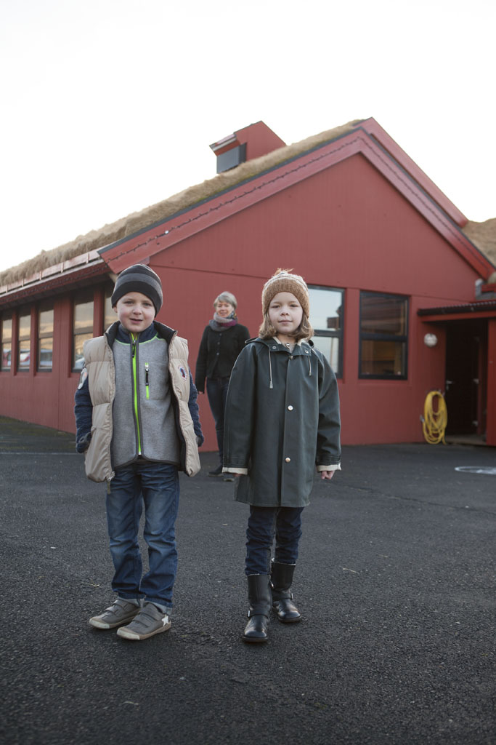
FERÐSLUPOLITIKKUR
Inniber:
  at ferðsluviðurskiftini við skúlan vera skipað
  at foreldur, starvsfólk og næmingar eru meira tilvitað um ferðslu
  at samstarvið við foreldur, kommunu og løgregluna gerst betri
  at skúlin hevur meira fokus á ferðslu og undirvísing í ferðslu

Slide 3
Skulu børnini læra ferðslumentan, mugu tey vera ein virkin partur av henni
Foreldur føla, at vegirnir eru ov vandamiklir
Foreldur koyra børn síni í skúla
Bilferðslan veksur á skúlavegunum
Vegirnir gerast vandameiri hjá súkklarum og fólki til gongu

Slide 4
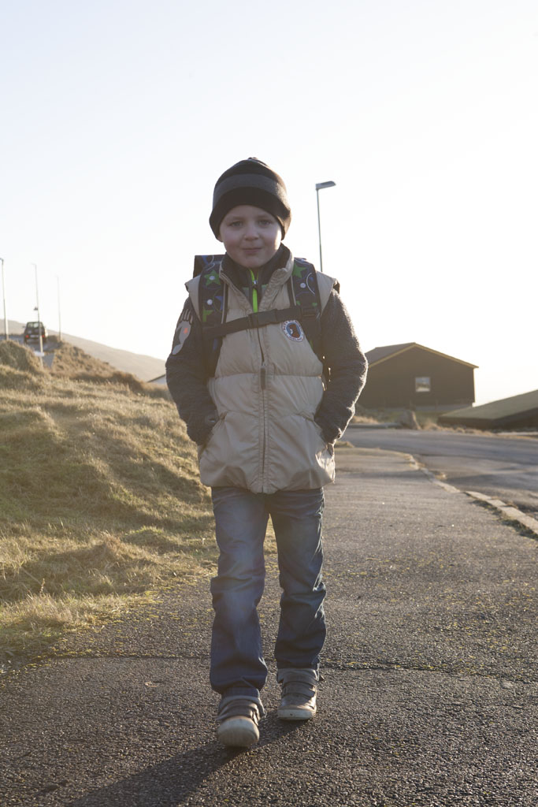
INNIHALD Í FERÐSLUPOLITIKKI
  Yvirskipað mál
    Ávegis
    Fyrimyndir
    Ferðsluundirvísing
    Samstarv
    Verkseting av ferðslupolitikki

Slide 5





HVUSSU BYRJAR SKÚLIN
Set arbeiðsbólk:
  t.d. vera
    Umboð fyri skúlastýri
    Skúlaleiðslu
    Lærari
    Onnur

Slide 6
YVIRSKIPAÐ MÁL
At skapa bestu fortreytirnar fyri, at næmingar, foreldur og lærarar kunnu ferðast trygt kring skúlan og í skúlahøpi

Slide 7
YVIRLIT YVIR TILGONGDINA
Greina
  Hvat er áður gjørt
  Hvat gongur væl, og hvat gongur minni væl
Mál
  Set yvirskipað mál
  Set lutmál
  Ikki gera arbeiðið ov umfatandi
Raðfesting
  Raðfestingar
  Tíðarætlan
Fest ferðslupolitikkin á blað
Verkset ferðslupolitikkin

Slide 8
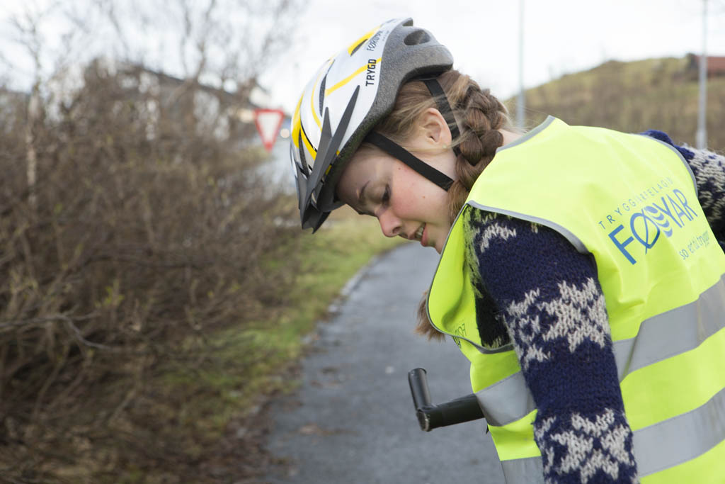
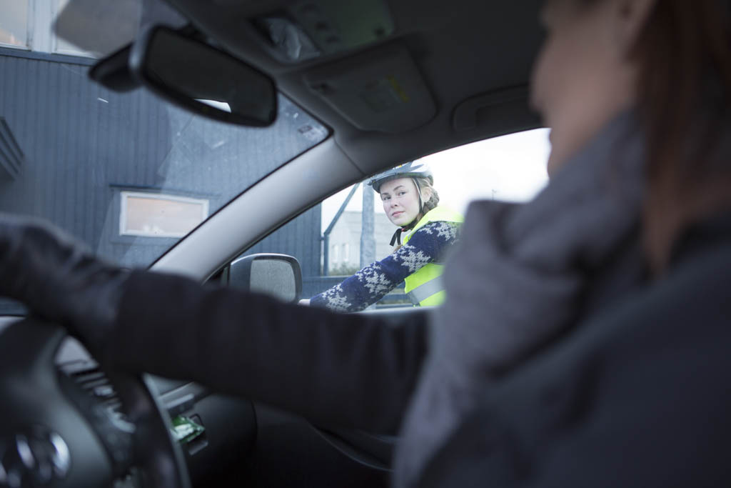
YVIRSKIPAÐ MÁL
ROYNDARVERKÆTLAN LØGMANNABREYT
At skapa bestu fortreytirnar fyri, at næmingar, foreldur og lærarar kunnu ferðast trygt kring skúlan og í skúla høpi

Slide 9
ÁVEGIS
  Mál: at gera leiðreglur fyri, hvussu tey ferðast kring skúlan og í skúlahøpi
  - endamál minni morgunruðuleiki
  Skúlin mælir til, at næmingarnir í mestan mun ganga og súkkla í skúla. Tað er gott fyri næmingarnar og minkar um ferðsluruðuleikan.
  TIL GONGU
Týdningarmikið, at foreldur hava gingið tryggu skúlaleiðina við børnunum, áðrenn tey ganga einsamøll í skúla
Á SÚKKLU
Foreldur skulu hava súkklað við børnunum. Foreldur meta, nær tað er ráðiligt, at barnið súkklar einsamalt
Í BILI
Næmingarnir skulu setast av á støðum ásettum í ferðslupolitikkinum

Slide 10
FYRIMYNDIR
  Mál:
  At lærarar og foreldur minnast sín leiklut sum góðar fyrimyndir hjá næmingunum:
  Skúlin mælir til:
  At øll koyra sømiligt og fylgja ferðslulógini
  Parkera/steðga á lógligum støðum við skúlan
  Halda ferðslupolitikkin
  Verða næmingarnir koyrdir í skúla, skulu teir setast av á støðum, sum eru sett í ferðslupolitikkinum
Notes:
t.d. nýta trygdarbelti, nýta hjálm, vaksin skulu halda reglarnar, sum eru settar

Slide 11
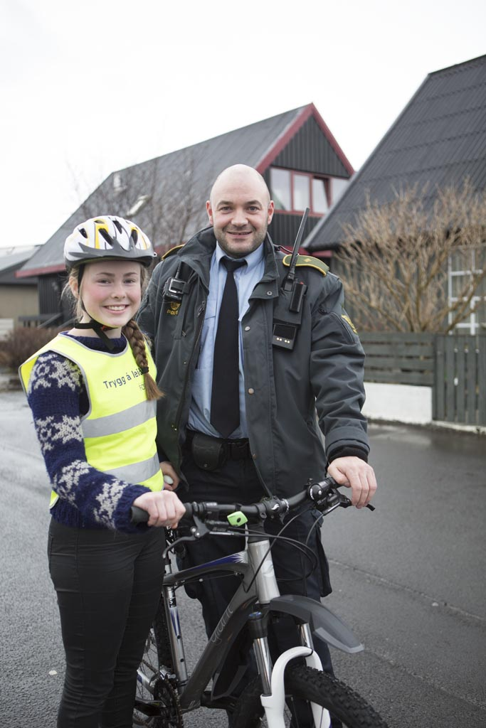
FERÐSLUUNDIRVÍSING
  Mál: at geva børnum og ungum góðan og ábyrgdarfullan atburð í ferðsluni
Undirvíst verður í ferðslu sambært læraravegleiðingini
Flokslærarar skulu í ársætlanini gera greitt, hvussu ferðsla verður tikin við í undirvísingina fyri skúlaárið
Løgreglan kemur á vitjan í 1. flokki
Lærarar fara á skeið í ferðslu

Slide 12
STYRKJA SAMSTARVIÐ
  Málið:
  at fáa styrkt samstarvið millum foreldur, skúla, kommunu og logreglu um møguligar betringar í sambandi við ferðsluumhvørvið við skúlan
  Samstarv við foreldur:
  Taka ferðslu sum evni á foreldrafundi í hvørjum undirvísingarparti (útgangsstøði í tilfari hjá RFF)
  Samstarv við kommunu:
  Fáa arbeiðið, sum er í gongd á Løgmannabreyt liðugt
  Gøtuljós á Karlamagnusarbreyt
  Ferðsluskelti við m.a. høvuðsinngongdina
  Merkingar

Slide 13
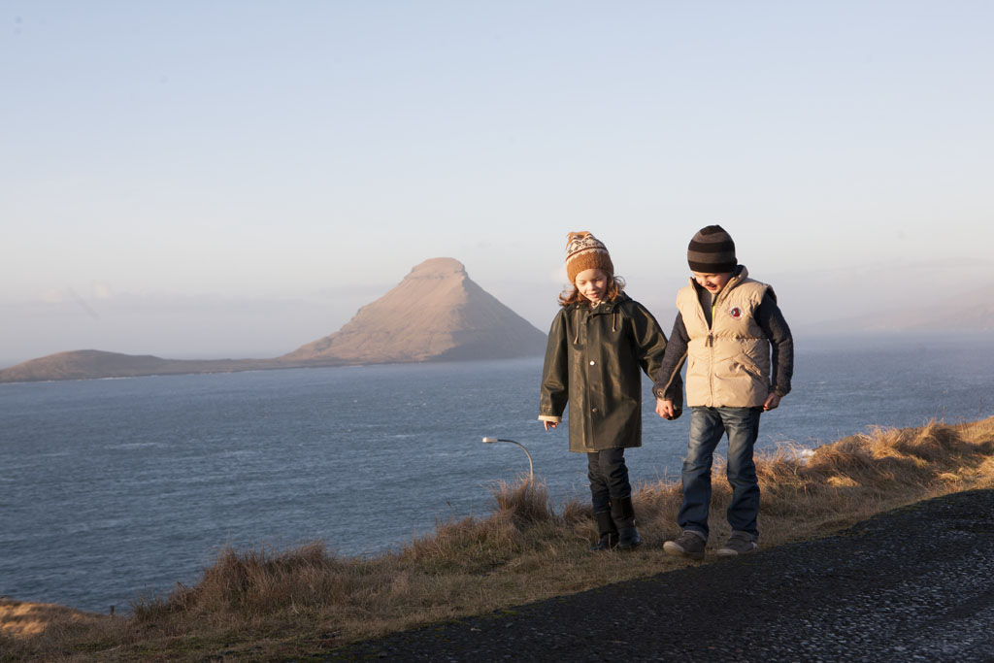
VERKSETING
  Samskifta politikkin til foreldrini:
  faldari/heimasíðu og á foreldrafundi
  ’Event’
  Skúlastýrið: Ferðsla er fast evni á dagskránni hjá skúlastýrinum árliga

